Slide 1
Le JavaScript
Langage de programmation permet de dynamiser des pages ou sites internet côté frontend.

Slide 2
Il peut être intégré dans une page HTML de la façon suivante :
<body>
...code html...
<script>
...code js...
</script>
</body>

Slide 3
Le mieux sera de le mettre dans un fichier externe nom_fichier.js
<body>
...code html...
<script src= ''nom_fichier.js''></script>
</body>
Fichier JS toujours a la fin car lu en dernier

Slide 4
Les variables
Var nomVariable = ''…'' ; ancienne version
Const nomVariable = ''….'' ; constante donc
ne change jamais
Let nomVariable= ''….'' ; variable
Bonne pratique : variable en kamelCase

Slide 5
Type de données
String chaine de caractères
Number chiffres ( sans guillemets )
Booleen booléen ( 0/1 - true/false )
Array tableau ( [''1'',''2'',''3'',...] )
Object objets ( {nom :''value'', prenom :''value'',...}
Savoir le type : console.log(typeof nomVariable) ;

Slide 6
Les affectations et opérateurs
Let total = 0 ; variable total est initialisé a 0
Total = total + 1 ; ajoute 1 a total ou plus simple total++ ;
Total += 5 ; ajoute 5 a total
Opérateurs de calcul : + - * / puissance **
Let total=0 ;
Total= 3*5 ; total = 4/2 ; total = total -3 ;
Concaténer
MaVariable = ''ma première chaine'' + maSecondeChaine ;
MaVariable = 'ma première chaine ${maSecondeChaine}' ;
' backstick – touche 4 clavier alphanumérique

Slide 7
Lire / Ecrire
Prompt()
Ouvre une boîte de dialogue avec une zone saisie et 2 boutons OK et
Annuler, retourne l'information lue
Confirm()
Ouvre une boîte de dialogue avec 2 boutons OK et Annuler, retourne un
booleen
Alert()
Permet d'écrire un message dans une fenêtre

Slide 8
Le test IF
If ( condition ){
Instruction
}
If ( condition ){
Instruction
} else if ( condition ){
Instruction
} else {
Instruction
}
If ( condition ){
Instruction
} else {
Instruction
}
if(X) si x est vrai
If(!X) si x est faux
if(x === y ) si valeur et type égaux
if(x == y) si valeur égale
Le ternaire : x === y ? instruction1 : instruction2

Slide 9
Les boucles
For( i=0 ; i < n ; i++ ){
Instructions
};
While( x < n ){
Instructions
};
Do{
Instructions
} while( x < n) ;
Tableau
Const list = ['a', 'b', 'c'] ;
List.forEach((item, index) => {
Instructions
}) ;
Objet
let student = { name: "Bill", age: 25, degree: "Masters" };
For (var item in student){
Instructions
};

Slide 10
Les fonctions
Function maFunction(){
Instructions
Return x ;
}
Puis on appel la fonction
maFunction() ;
Const maFunction=(x) =>{
Instructions
Return x ;
}
Puis on appel la fonction
maFunction(valeur de x) ;
Ancienne version
Nouvelle méthode flécher

Slide 11
La portée des variables
Si dans fonction alors connues que dans la fonction
Si tout en haut alors connues de tous

Slide 12
Les fonctions automatique
(function maFunction(){
Instructions
Return x ;
})() ;
OU
(() => {
Instructions
Return x ;
})() ;
La fonction se joue toute seule

Slide 13
Les événements
onclick : un clic du bouton gauche de la souris sur une cible
onMouseOver : passage du pointeur de la souris sur une cible
onblur : une perte de focus d'une cible
onfocus : une activation d'une cible
onselect : une sélection d'une cible
onchange : une modication du contenue d'une cible
onsubmit : une soumission d'un formulaire
onload : un chargement d'une page
onunload : la fermeture d'une fenêtre ou le chargement d'une page autre que la courante

Slide 14
Les reduce()
Pour aller droit au but, nous allons voir comment reduce()
peut remplacer toutes (ou presque) les fonctions que nous
utilisons pour traiter les données que nos applications
javascript gèrent.

Slide 15
Le DOM
Le DOM, qui signifie Document Object Model (c'est-à-dire
"modèle d'objet de document", en français), est une interface de
programmation qui est une représentation du HTML d'une page
web et qui permet d'accéder aux éléments de cette page web et
de les modifier avec le langage JavaScript.

Slide 16
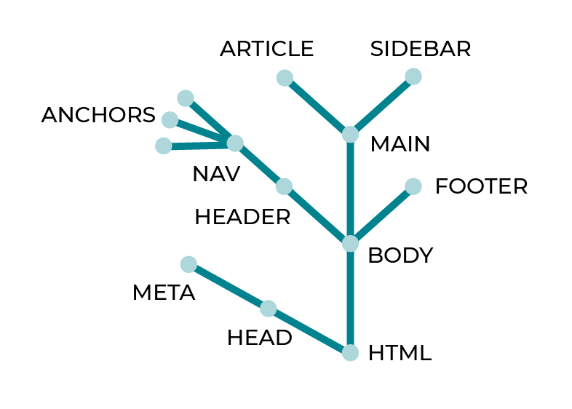
C'est comme un arbre

Slide 17
A quoi va servir le DOM
Avec une interface de programmation nous permettant de
parcourir le DOM, nous allons pouvoir interagir avec lui.
Ces interactions comprennent :
La modification du contenu d'un élément précis ;
La modification du style d'un élément ;
La création ou la suppression d'éléments ;
L'interaction avec les utilisateurs, afin de repérer des clics sur
un élément ou encore de récupérer leur nom dans un formulaire ;
Etc.

Slide 18
Accéder à un élément du dom avec : document.getElementById() on repère l'élément par son ID const myAnchor = document.getElementById('my-anchor');

Slide 19
Ou par sa Class document.getElementByClassName()
<div>
<div class= ''content''>contenu</div>
<div class=''content2''>contenu autre</div>
<div class=''content2''>contenu encore autre</div>
</div>
<script>
Const maVar=document.getElementByClassName(''content'') ;
</script>
<script>
Const maVar2=document.getElementByClassName(''content2'') ;
Const firstElement=maVar[0] ;
</script>

Slide 20
Ou par sa Class document.getElementByTagName()
<div>
<article>Contenu 1</article>
<article>Contenu 2</article>
<article>Contenu 3</article>
</div>
const articles = document.getElementsByTagName('article');
const thirdArticle = articles[2];

Slide 21
Ou par sa Class document.querySelector()
<div id="myId">
<p>
<span><a href="#">Lien 1</a></span>
<a href="#">Lien 2</a>
</p>
<p class="article">
<span><a href="#">Lien 4</a></span>
<span><a href="#">Lien 5</a></span>
<a href="#">Lien 6</a>
</p>
</div>
const elt = document.querySelector("#myId p.article > a");

Slide 22
<div id="parent">
<div id="previous">Précédent</div>
<div id="main">
<p>Paragraphe 1</p>
<p>Paragraphe 2</p>
</div>
<div id="next">Suivant</div>
</div> const elt = document.getElementById('main');
elt.children nous retournera les éléments de type p qui sont les enfants
de l'élément #main
elt.parentElement nous retournera la div qui a l'id parent
elt.nextElementSibling nous retournera l'élément qui a l'id next
elt.previousElementSibling nous retournera l'élément qui a l'id previous

Slide 23
Les Evénements
Réagit lors d'un clic (pas que) sur un élément mais if faut
écouter cet événement avec :
AddEventListener()
addEventListener(<event>, <callback>)
Event : nom de l'événement a écouter
Callback : fonction a appeler dés l'événement

Slide 24
const elt = document.getElementById('mon-lien'); elt.addEventListener('click', function() { elt.innerHTML = "C'est cliqué !";
});
On peut remplacer
Function() par ()=>

